Slide 1














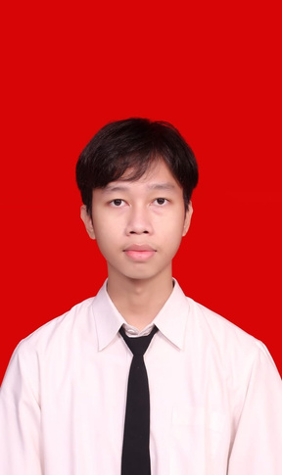
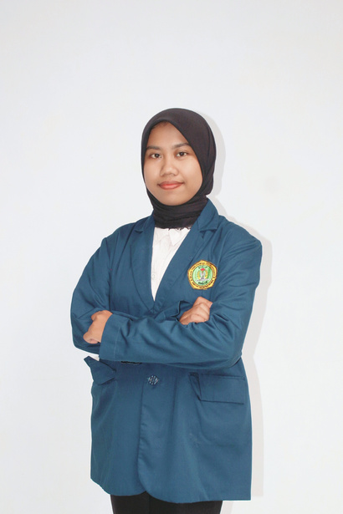


JOB MATCH PRO
DEVELOPING A SKILL-BASED JOB RECOMMENDATION SYSTEM
Present by team kejora
Shofiyyah Nadhiroh
Dwi Rahayu
Mentor
Fasilitator
Ni Luh Eka Suryaningsih
Friska Arum Sari
Surya Dwi Prasetya
Muhammad Raihan Firdaus
Miftakhul Nur Aisah
Amanda Selena Purnama
Sovia Loren Br Tarigan
Universitas Udayana
Universitas Diponegoro
Universitas Tanjungpura
Universitas Negeri Malang
STKIP PGRI Nganjuk
Universitas Udayana
Universitas Negeri Medan
Notes:
Mengembangkan Sistem Rekomendasi Pekerjaan Berbasis Keterampilan untuk Mengurangi Tingginya Angka Pengangguran

Slide 2






PROCCESS
BUSINESS
UNDERSTANDING
INSIGHT & RECOMMENDATION
MODELLING
DATA
PREPARATION
EVALUATION

Slide 3

BUSINESS
UNDERSTANDING

Slide 4
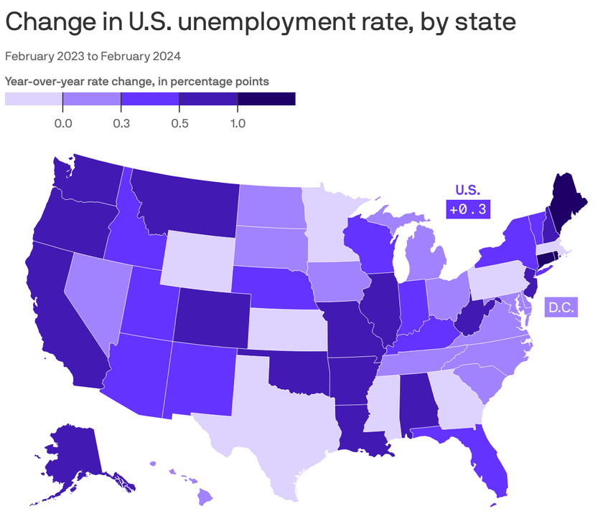
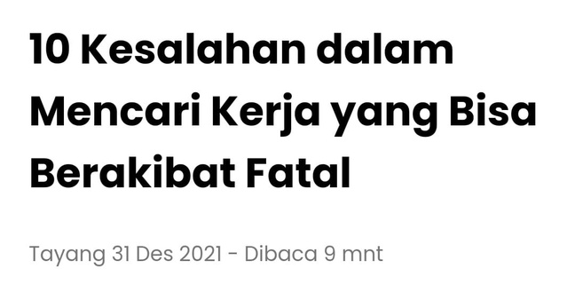
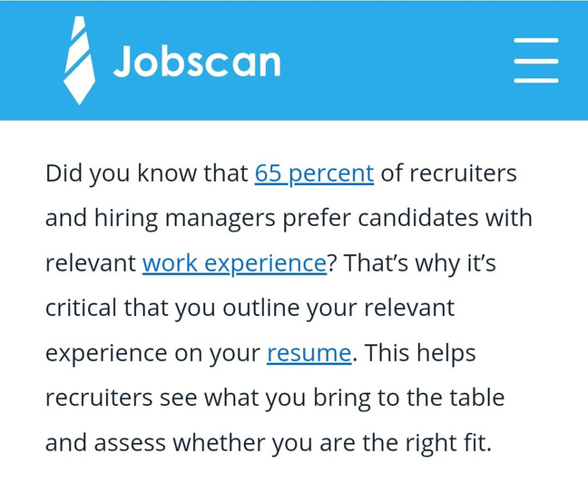
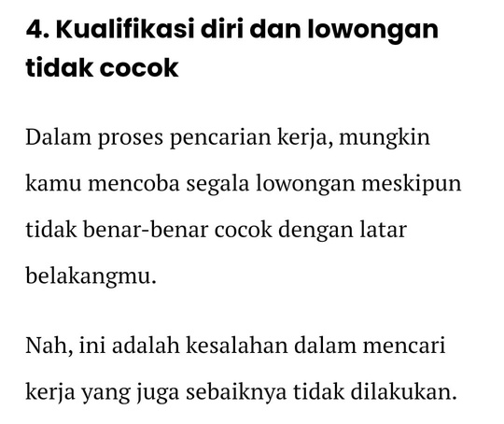
PROBLEMS & GOALS

Slide 5

BUSINESS UNDERSTANDING
Bussiness Problem
How can we reduce high unemployment rates by providing an efficient and personalized job recommendation system that matches job seekers with suitable employment opportunities, based on their skills, experience, and career aspirations?

Slide 6


DATA
PREPARATION

Slide 7











DATA UNDERSTANDING
DATASET DESCRIPTION
FEATURE SELECTION
lowongan_kerja
Kemampuan
DATA CLEANING
id_pekerjaan
id_perusahaan
singkatan_kemampuan
judul
jenis_pekerjaan_terformat
deskripsi
deskripsi_keterampilan
lokasi
tipe_pendaftaran
disponsori
id_pekerjaan
singkatan_kemampuan
Handling Missing Value
Change Data Type
Replace Column Value
1
2
3
4
5
6
7
TEXT PREPROCESSING
Merge Coloumn
Handling Duplicates
Rename Columns
Feature Engineering

Slide 8
TEXT PREPROCESSING
REPLACING SLASH AND DASH WITH SPACE
REMOVING URLS
SHORT WORD NORMALIZATION AND ABBREVIATION REPLACEMENT
1
2
3
SPELL CHECKING AND CORRECTION
TOKENIZATION, LEMMATIZATION, AND STOPWORD REMOVAL
5
4

Slide 9

MODELING

Slide 10
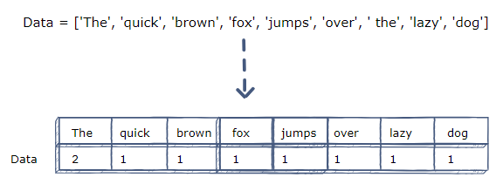
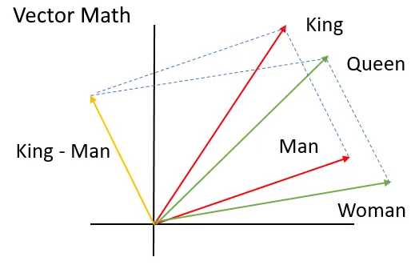
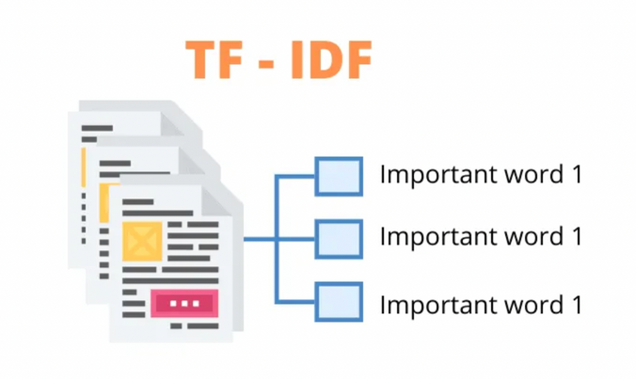

SEMANTIC SIMILARITY
CountVectorizer
TF-IDF
Word2Vec
GloVe

Slide 11
OVERALL SCORE MATRIKS KESAMAAN
MODEL | COSINE SIMILARITY | EUCLIDEAN DISTANCE | MANHATTAN DISTANCE | JACCARD SIMILARITY | DICE COEFFICIENT
CountVectorizer
TF-IDF
Word2Vec
GloVe
0.485444
10.148892
77.0
0.152174
0.264151
0.255812
1.219991
7.705016
0.152174
0.264151
0.912177
0.396315
5.581746
0.152174
0.264151
0.935107
1.007120
13.712642
0.152174
0.264151

Slide 12
OVERALL SCORE MATRIKS KESAMAAN
MODEL | PEARSON CORRELATION | WORD MOVER'S DISTANCE (WMD) | BHATTACHARYYA DISTANCE | KULLBACK-LEIBLER DIVERGENCE
CountVectorizer
TF-IDF
Word2Vec
GloVe
0.484608
0.885772
1.116104
14.470424
0.254528
0.885772
1.352841
14.701487
0.910623
0.886194
-4.563009
inf
0.935007
0.851335
-5.856735
inf

Slide 13

INSIGHT
&
RECOMMENDATION

Slide 14
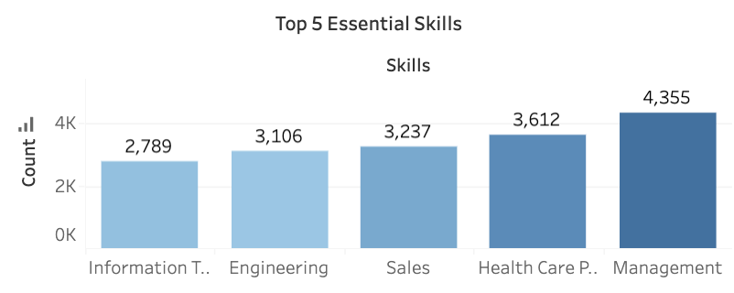
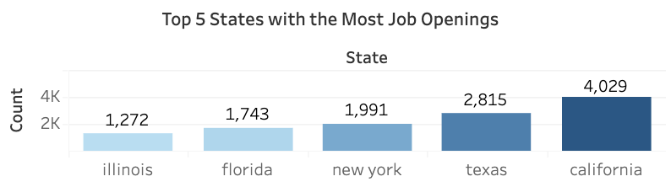
INSIGHT
Skill Prioritization
Popular Job Locations
Perusahaan-perusahaan di Amerika banyak mencari individu dengan keterampilan manajemen, kesehatan, sales, engineering, dan teknologi informasi. Permintaan yang tinggi untuk individu dengan kemampuan di bidang-bidang ini di pasar tenaga kerja.
California merupakan negara bagian dengan jumlah lowongan pekerjaan tertinggi, diikuti oleh Texas, New York, Florida, dan Illinois. Pusat ekonomi dan industri utama di Amerika Serikat memiliki banyak peluang pekerjaan.

Slide 15
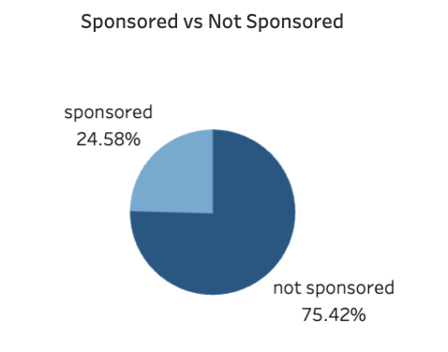
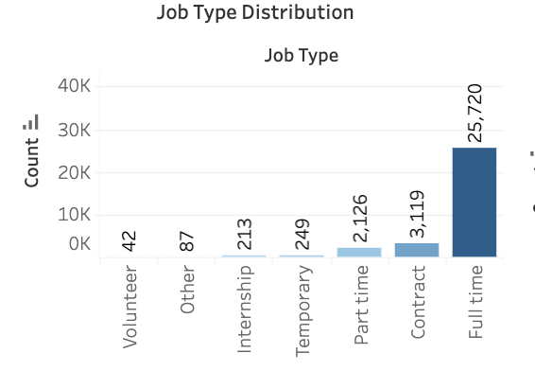
INSIGHT
Job Sponsorship Trends
Job Type Preferences
Hampir seperempat dari total lowongan masih disponsori. Sponsorisasi tetap menjadi faktor penting dalam merekrut tenaga kerja di Amerika, terutama untuk posisi-posisi tertentu.
Mayoritas lowongan pekerjaan adalah untuk posisi full-time, menunjukkan kebutuhan akan karyawan yang siap bekerja secara penuh. Kontrak juga merupakan pilihan populer, memberikan fleksibilitas bagi perusahaan dan karyawan.

Slide 16
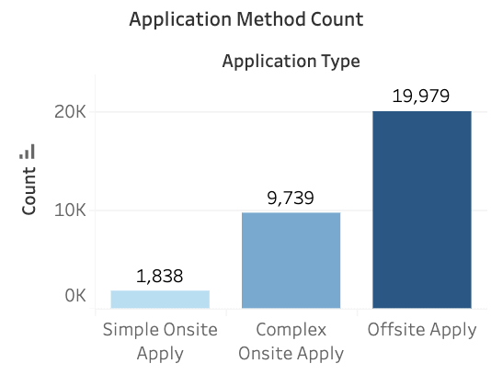
INSIGHT
Common Application Methods
Metode pendaftaran offsite apply mendominasi. Banyak perusahaan menggunakan platform luar untuk menerima aplikasi pekerjaan, menunjukkan pentingnya kehadiran online dan teknologi dalam proses rekrutmen saat ini.

Slide 17
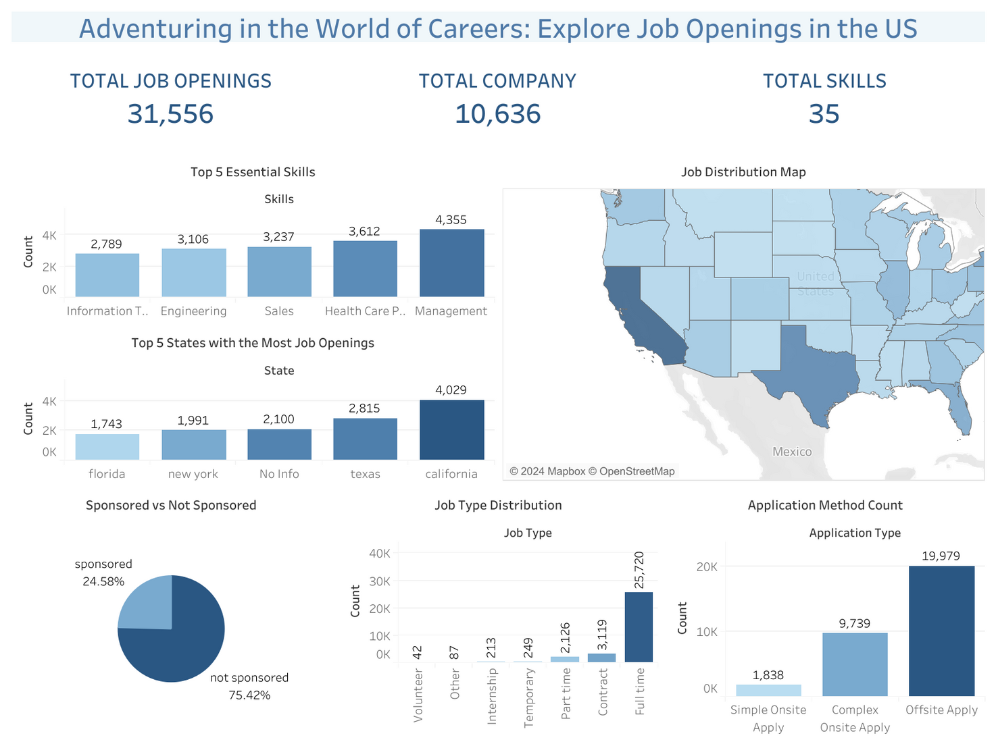
DASHBOARD
👉🏻CLICK HERE👈🏻

Slide 18
RECOMMENDATION
Skill Enhancement
Exploring Local Job Markets
Leveraging Job Sponsorships
Pertimbangkan untuk meningkatkan keterampilan yang diminati pasar, seperti manajemen, kesehatan, penjualan, teknik, dan teknologi informasi. Ikuti kursus pelatihan atau sertifikasi dalam bidang-bidang ini untuk meningkatkan daya saing dalam mencari pekerjaan.
Jelajahi pasar tenaga kerja lokal di negara bagian atau wilayah lain selain California, Texas, New York, Florida, dan Illinois. Kompetisi mungkin lebih sedikit atau permintaan untuk keterampilan khusus mungkin lebih tinggi di tempat lain.
Cari peluang di perusahaan-perusahaan yang menawarkan sponsorisasi pekerjaan.
Ini bisa menjadi jalan untuk memperoleh pekerjaan di perusahaan besar atau mendapatkan posisi yang lebih spesifik.

Slide 19
RECOMMENDATION
Utilizing Appropriate Application Platforms
Flexibility in Job Types
Pertimbangkan opsi kontrak atau part-time selain full-time, terutama jika cocok dengan preferensi dan kebutuhan pribadi. Ini bisa memberikan fleksibilitas dalam jadwal dan pengalaman kerja yang berbeda.
Perhatikan metode pendaftaran yang digunakan oleh perusahaan. Memiliki profil yang teratur dan aktual di platform pencarian kerja seperti LinkedIn atau situs web perusahaan dapat meningkatkan visibilitas dan kesempatan mendapatkan pekerjaan.

Slide 20
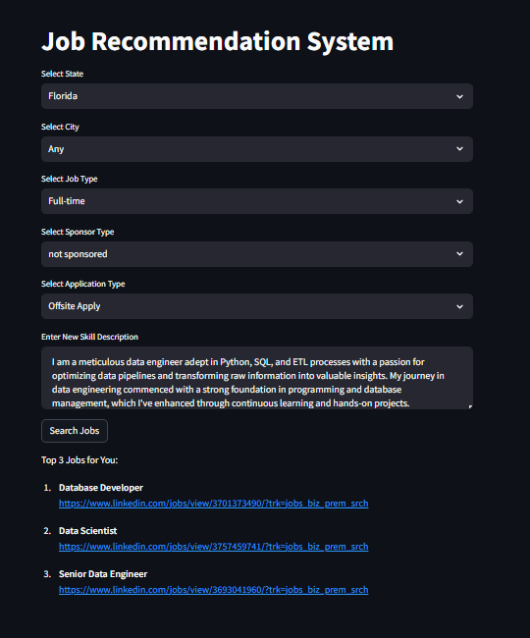
APP
INTERFACE

Slide 21

THANK
YOU!

